Slide 1
Decision Tree

Slide 2
Decision trees are also known as Classification And Regression Trees (CART). They work by learning answers to a hierarchy of if/else questions leading to a decision. These questions form a tree-like structure, and hence the name.

Slide 3
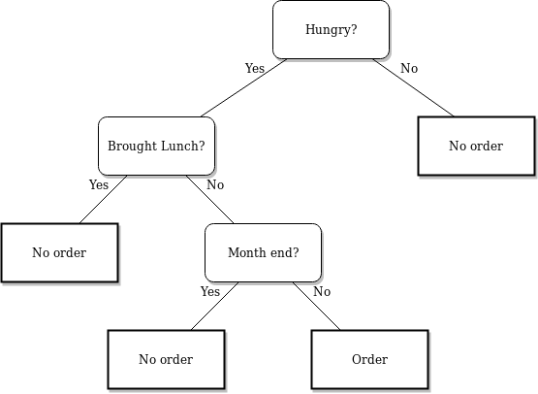
Will a person order food or not?

Slide 4
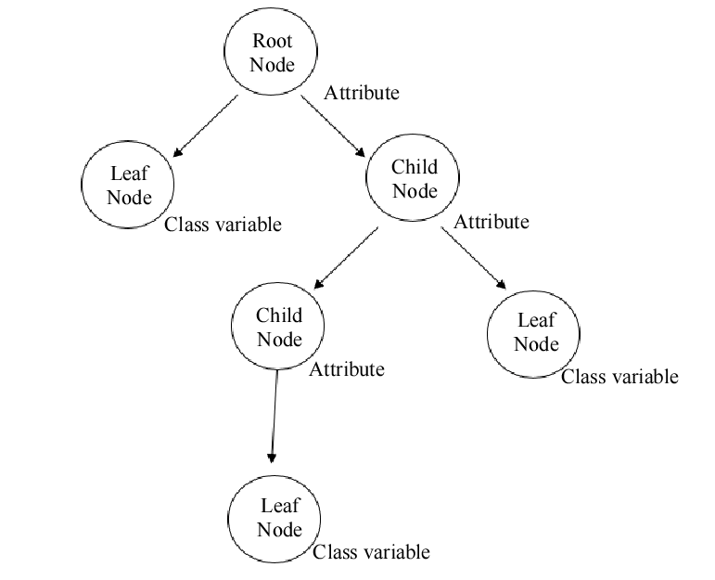
Decision Tree Structure

Slide 5
Attribute Selection Measure (ASM)
Saat menerepakkan Decision Tree, masalah utama yang muncul adalah bagaimana memilih atribut terbaik untuk simpul akar dan sub-simpul
Attribute Selection Measure atau ASM adalah metoode untuk menyeleksi atribut dengan mengukur masing2 atribut
Dengan ASM, akan lebih mudah memilih atribut terbaik untuk node pohon

Slide 6
Attribute Selection Measure
Information Gain
Gini Index
Entropy

Slide 7
Information Gain
Information gain adalah pengukuran perubahan entropi setelah segmentasi dataset berdasarkan atribut
Menghitung berapa banyak informasi yang diberikan fitur kepada kita tentang sebuah kelas
Node/atribut yang memiliki information gain tertinggi dipecah terlebih dahulu atau dijadikan root node

Slide 8
Information Gain
Information Gain = Entropy(S) – [(Weighted Avg) * Entropy (Each Feature]
S = Total number of samples
Semakin besar nilai information gain semakin kita memilih node tersebut.

Slide 9
Entropy
Entropy digunakan untuk mengukur ketidakmurnian dalam atribut tertentu
Ini menentukan randomness dalam data
Semakin kecil entropy, semakin baik

Slide 10
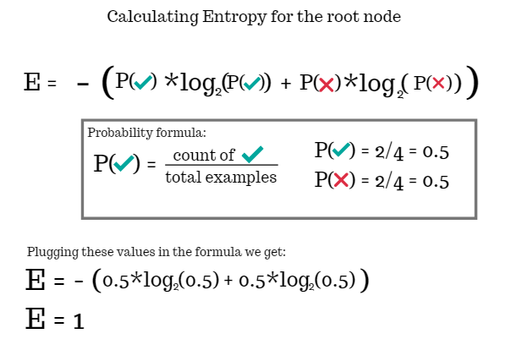
Entropy

Slide 11
Gini Index / Gini Impurity
Gini index adalah ukuran ketidakmurnian atau kemurnian yang digunakan saat membuat decision tree
Atribut dengan Gini Index rendah lebih bagus dibandingankan dengan Gini Index tinggi

Slide 12
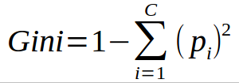
Gini Index
Pi = Probabilitas suatu elemen yang diklasifikasikan untuk kelas yang berbeda

